Slide 1



Slide 2
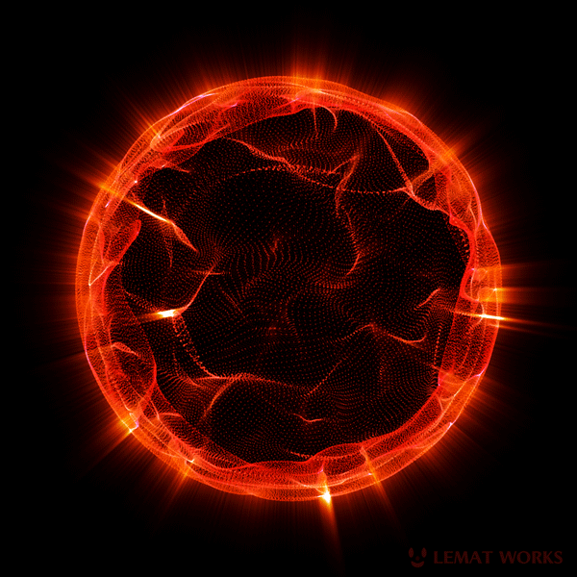

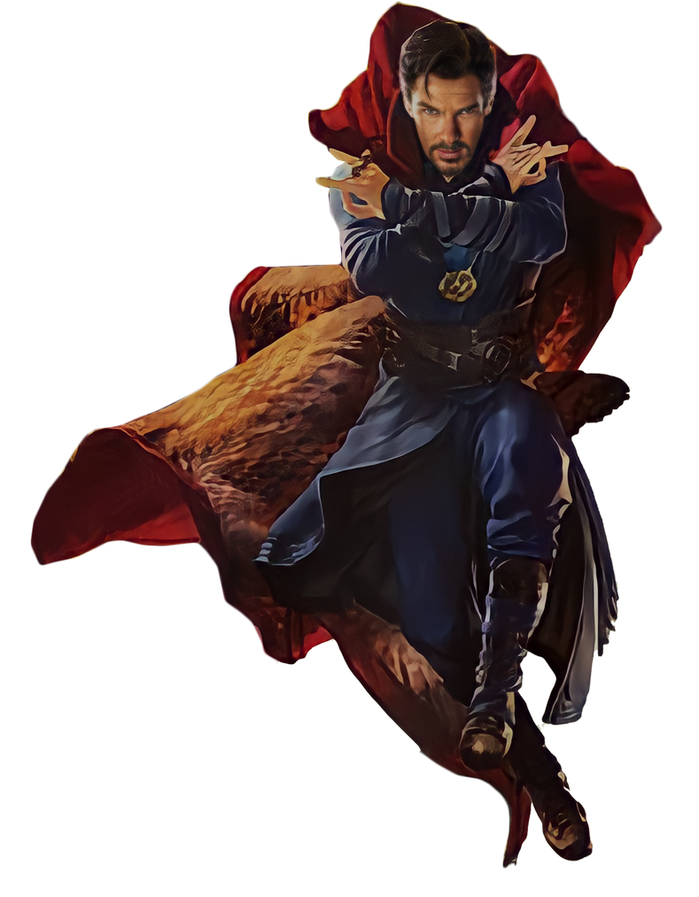



01
01
01
  STEPHEN STRANGE
DOCTOR
  Comienza la clase con una introducción de la lección o del tema del día. Puedes ser directo o puedes formular
01
01
  STEPHEN STRANGE
STRANGE
  Comienza la clase con una introducción de la lección o del tema del día. Puedes ser directo o puedes formular preguntas que lleven a la discusión formal en clase. Duplica esta página tantas veces como sea necesario.
01
STEPHEN STRANGE
SPIDERMAN
VILLAINS

Slide 3


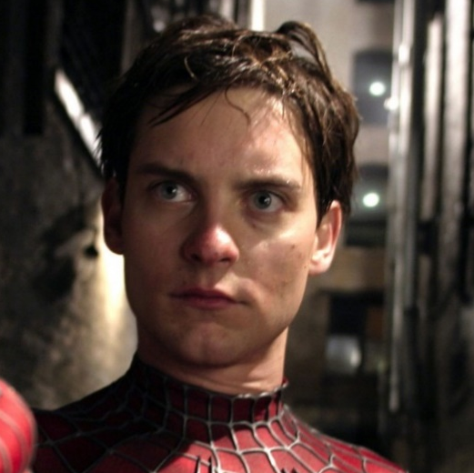

01
01
01
01
01
01
TOM HOLLAND
SPIDERMAN
TOBEY MACGUIRE
ANDREW GARFIELD
STEPHEN STRANGE
SPIDERMAN
VILLAINS

Slide 4
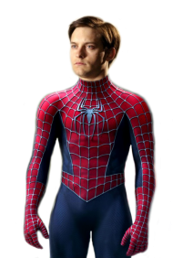
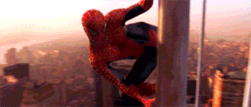
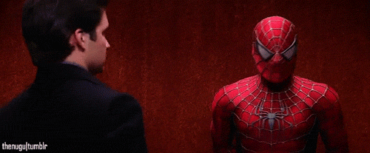
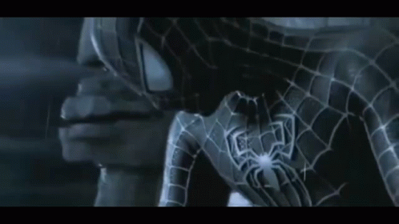
01
TOBEY
TOBEY
01
01
MAGUIRE
01
01
https://plantillaspowerpoint.org/
01
SPIDERMAN
SPIDERMAN 2
SPIDERMAN 3
  Comienza la clase con una introducción de la lección o del tema del día. Puedes ser directo o puedes formular
  Comienza la clase con una introducción de la lección o del tema del día. Puedes ser directo o puedes formular
  Comienza la clase con una introducción de la lección o del tema del día. Puedes ser directo o puedes formular
STEPHEN STRANGE
SPIDERMAN
VILLAINS
https://plantillaspowerpoint.org

Slide 5
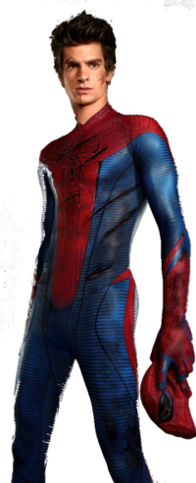
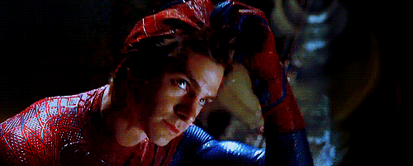
ANDREW
01
GARFIELD
01
01
01
01
01
SPIDERMAN
SPIDERMAN 2
  Comienza la clase con una introducción de la lección o del tema del día. Puedes ser directo o puedes formular
  Comienza la clase con una introducción de la lección o del tema del día. Puedes ser directo o puedes formular
STEPHEN STRANGE
SPIDERMAN
VILLAINS

Slide 6
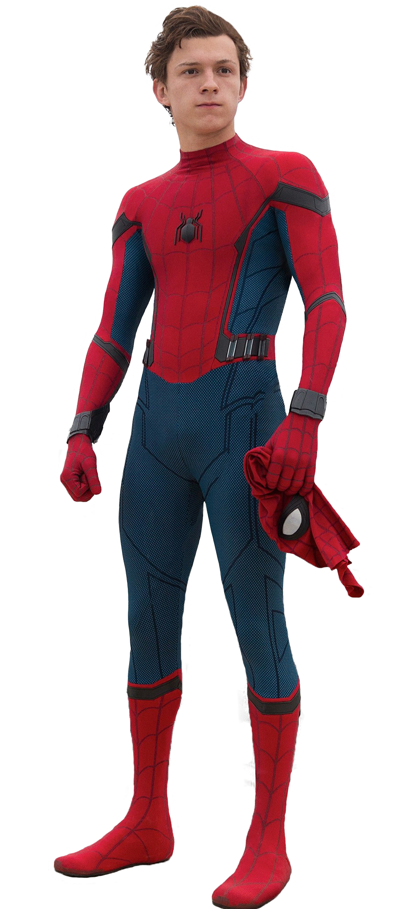

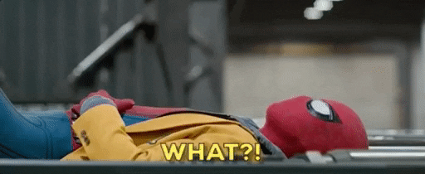
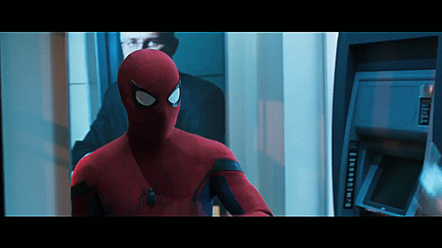
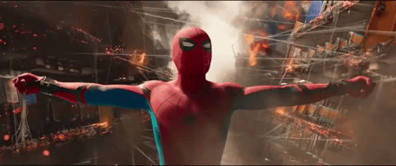
01
TOM
01
01
HOLLAND
01
01
01
SPIDERMAN
SPIDERMAN 2
SPIDERMAN 3
  Comienza la clase con una introducción de la lección o del tema del día. Puedes ser directo o puedes formular
  Comienza la clase con una introducción de la lección o del tema del día. Puedes ser directo o puedes formular
  Comienza la clase con una introducción de la lección o del tema del día. Puedes ser directo o puedes formular
STEPHEN STRANGE
SPIDERMAN
VILLAINS

Slide 7
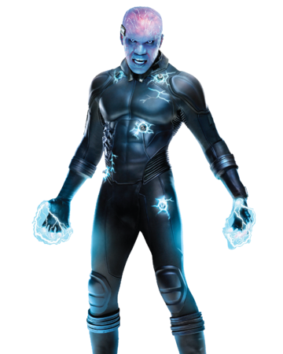
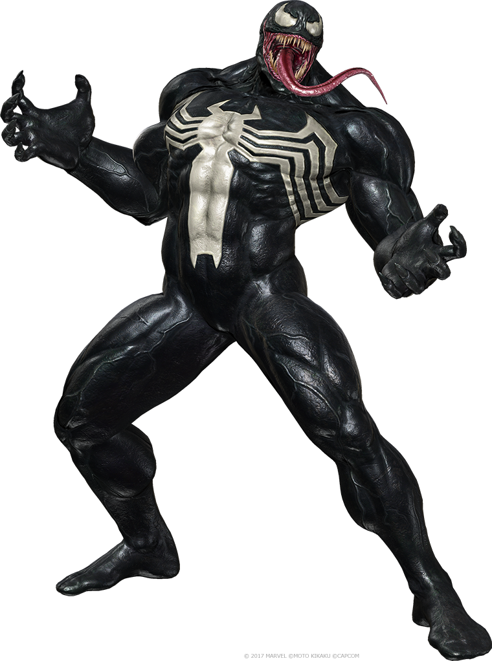
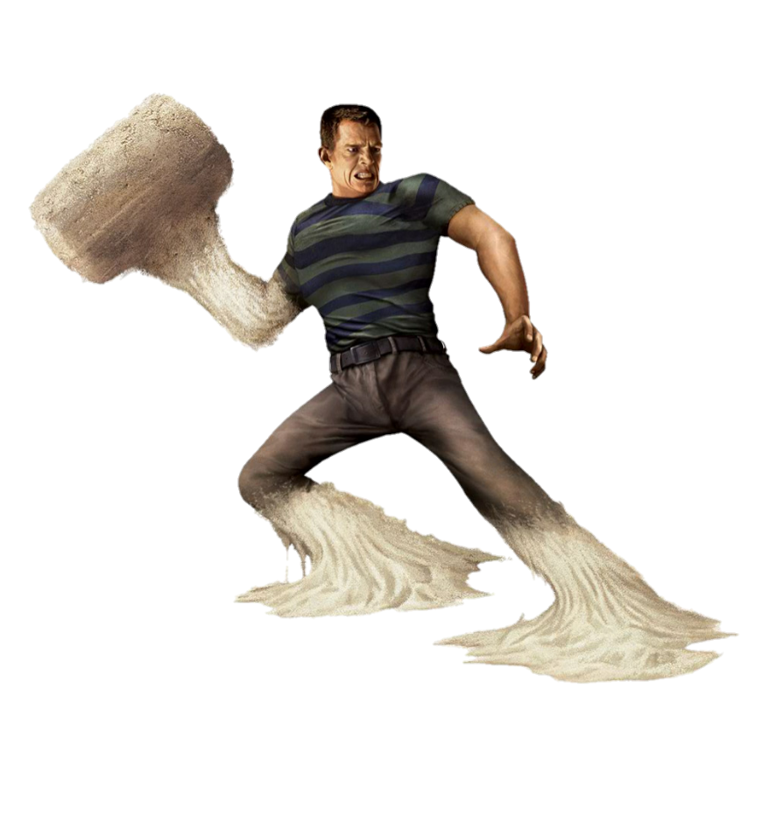
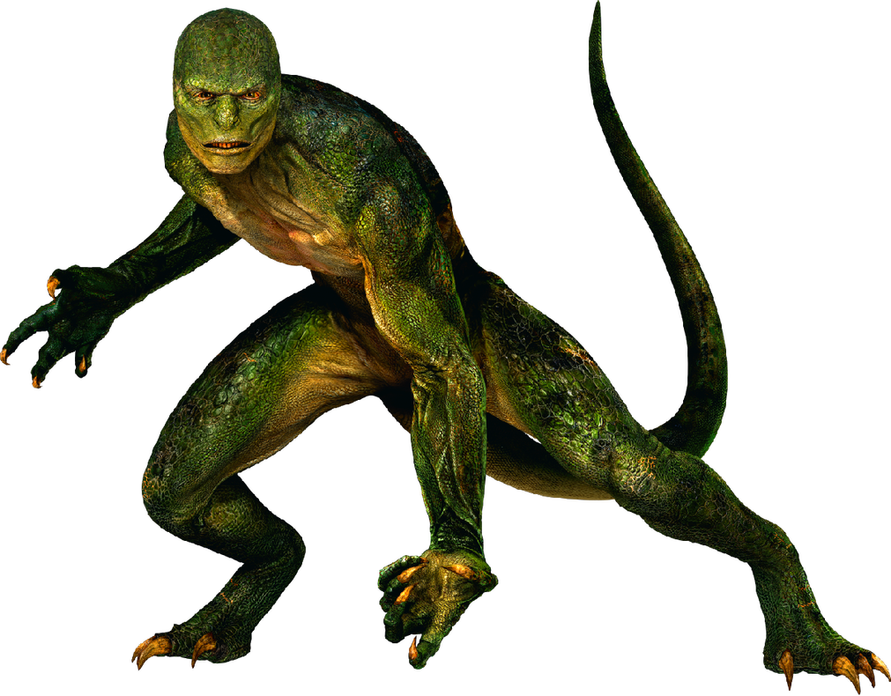

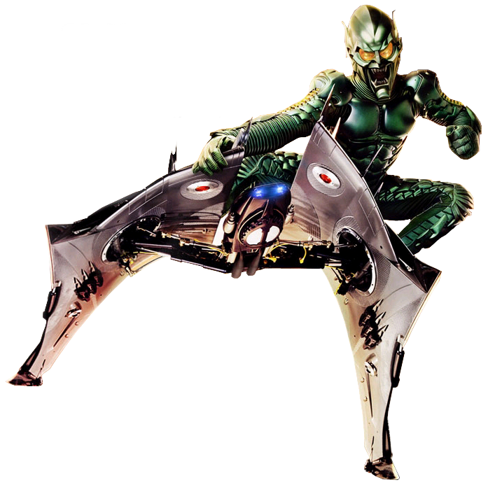


ELECTRO
01
Sandman
01
01
DUENDE
VERDE
01
01
Lizard
Venom
01
VILLANOS
STEPHEN STRANGE
SPIDERMAN
VILLAINS

Slide 8

01
01
01
01
01
01

Slide 9

01
01
01
01
01
01

